Slide 1
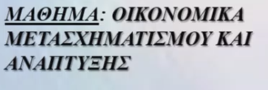
ΣΑΡΑΚΗΝΟΣ ΠΑΝΑΓΙΩΤΗΣ ΑΜ : 1341198114219
ΨΗΦΙΑΚΟΣ ΜΕΤΑΣΧΗΜΑΤΙΣΜΟΣ ΣΤΟ ΧΡΗΜΑ

Slide 2
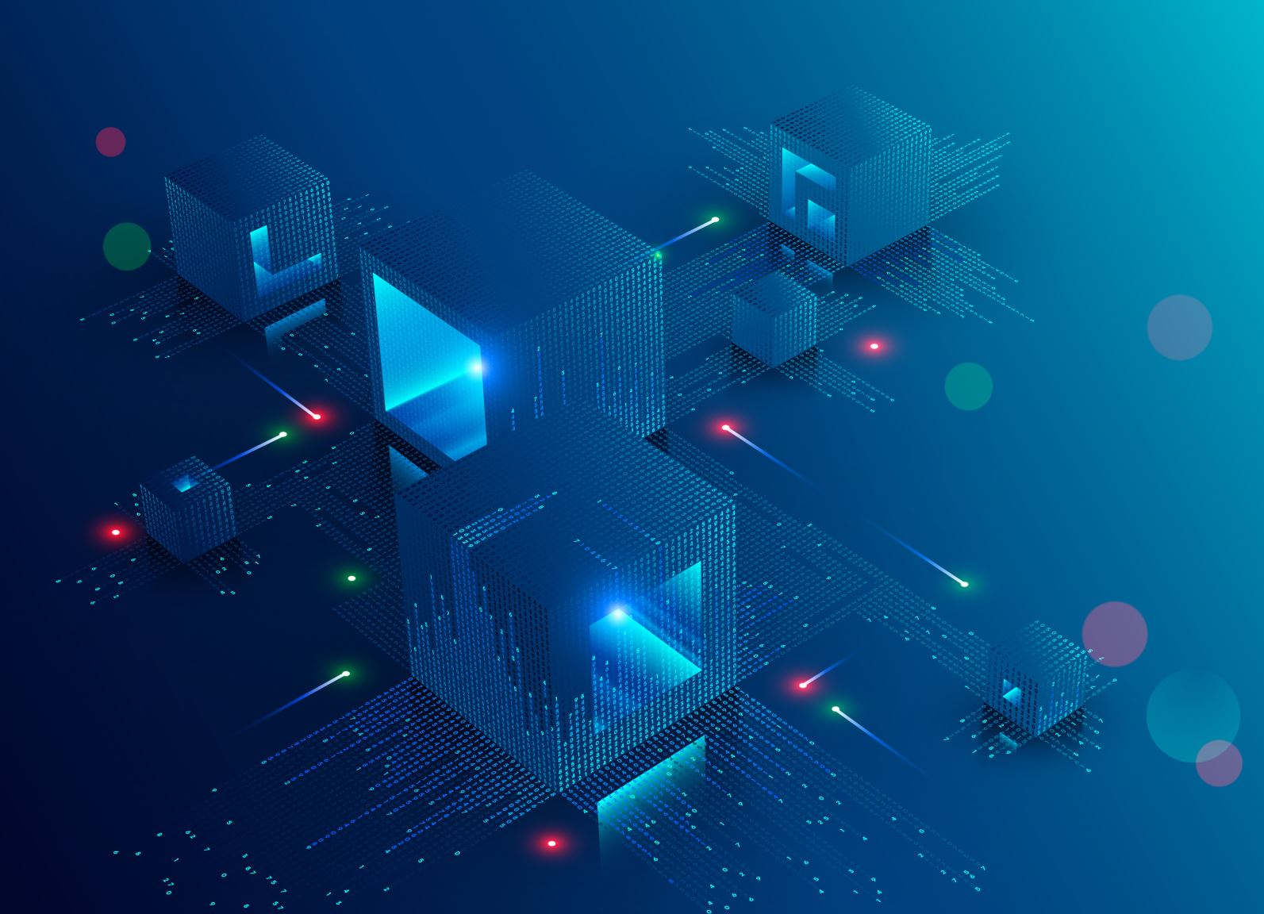
Ψηφιακός μετασχηματισμός ονομάζεται η χρήση των ψηφιακών τεχνολογιών για το μετασχηματισμό επιχειρήσεων και υπηρεσιών, από αναλογική μορφή σε ψηφιακή.
Ψηφιακός ονομάζεται γιατί χρησιμοποιείται πλήθος ηλεκτρονικών μέσων π.χ. Η/Υ, κινητά, ή εφαρμογές Η/Υ, ρομποτικής κτλ. Επομένως, μια διαδικασία η οποία γινόταν χειρωνακτικά ή με έγγραφα και φυσική παρουσία υπαλλήλου ή πελάτη της επιχείρησης, πλέον γίνεται μέσω κάποιας ηλεκτρονικής μορφής ή συσκευής, όπως Web Banking αντί για επίσκεψη σε κατάστημα τράπεζας.

Slide 3
ΨΗΦΙΑΚΟ ΧΡΗΜΑ
Στην παρουσίαση αυτή θα ασχοληθούμε με τον εξής ψηφιακό μετασχηματισμό !
Την μετατροπή του χρήματος από χαρτονομίσματα και κέρματα, σε ψηφιακή μορφή !

Slide 5
Τι είναι χρήμα ?
Η σημασία του χρήματος πηγάζει από το ότι αποτελεί κρίκο μεταξύ παρόντος και μέλλοντος.( John Maynard Keynes)
Ο καθένας μπορεί να δημιουργήσει χρήμα. Το πρόβλημα είναι να μπορέσει να γίνει αποδεκτό !
(Hyman Minsky)

Slide 6
ΕΙΔΗ ΧΡΗΜΑΤΟΣ
Το χρήμα είναι ένα μέσο αποταμίευσης και αποθηκευτικής αξίας.
Στην αρχή, οι οικονομικές συναλλαγές ήταν ανταλλακτικό εμπόριο, όπως η ανταλλαγή λαδιού για ένα σακί με πατάτες.
Με την πάροδο των χρόνων και την ανακάλυψη πολύτιμων μετάλλων, κυρίως του χρυσού και του αργύρου, ξεκίνησε η δημιουργία νομισμάτων, τα οποία χρησιμοποιούνταν ως μέσο για την εκπλήρωση σκοπών οικονομικής φύσης.
Στην συνέχεια δημιουργήθηκε το παραστατικό́ χρήμα, του οποίου η αναγραφόμενη αξία είναι μεγαλύτερη από αυτή του υλικού́ που το αποτελεί́ π.χ. χαρτονομίσματα, κέρματα
Η αξία αυτή́ καθορίζεται από τον εκδότη του νομίσματος, δηλαδή από το εκάστοτε κράτος και ειδικότερα από́ την κεντρική́ τράπεζα κάθε κράτους, η οποία λέγεται εκδοτική́.

Slide 7
ΛΟΓΙΣΤΙΚΟ ΧΡΗΜΑ
Στην συνέχεια ήρθε το ΛΟΓΙΣΤΙΚΟ ΧΡΗΜΑ
Το λογιστικό χρήμα είναι μια μορφή ηλεκτρονικού χρήματος που μπορούμε να το χαρακτηρίσουμε ως πρώτη μορφή ψηφιακού χρήματος!
Ας δούμε με ένα παράδειγμα τι ακριβώς είναι το ΛΟΓΙΣΤΙΚΟ ΧΡΗΜΑ
Αν λοιπόν κάποιος θέλει να αγοράσει ένα ακίνητο αξίας 150000 ευρώ, τότε δανείζεται από ένα τραπεζικό ίδρυμα το ποσό αυτό που όμως αυτό το ποσό δεν υπάρχει σε παραστατικό χρήμα αλλά δημιουργείται σε λογιστική γραφή στην τράπεζα και αυτή με την σειρά της την μεταφέρει σε λογαριασμό του πωλητή, Έτσι δημιουργείται χρήμα ηλεκτρονικό που καθώς εξοφλείται το δάνειο αυτό το χρήμα εξαφανίζεται. Το ηλεκτρονικό χρήμα αποτελεί το 91,8% του χρήματος ενώ τα κέρματα και τα χαρτονομίσματα αποτελούν το 8,2% του συνολικού ποσού χρημάτων .

Slide 8
BANCOR
Πάντως για να είμαστε απόλυτα ειλικρινής την πρώτη ιδέα για ψηφιακό χρήμα τι είχε ο Keynes με το bancor (Bretton woods Ιούλιος 1944)
Το Bancor δεν θα ήταν διεθνές νόμισμα. Θα ήταν μάλλον μια λογιστική μονάδα που χρησιμοποιείται για την παρακολούθηση των διεθνών ροών περιουσιακών στοιχείων και υποχρεώσεων, η οποία θα διενεργείται μέσω της Διεθνούς Ένωσης Εκκαθάρισης (International Clearing Union ICB) . Ο χρυσός θα μπορούσε να ανταλλαχθεί με μπάνκορ, αλλά τα μπάνκορ δεν μπορούσαν να ανταλλαχθούν με χρυσό. Τα άτομα δεν μπορούσαν να κατέχουν ή να συναλλάσσονται σε bancor. Όλο το διεθνές εμπόριο θα αποτιμάται και θα εκκαθαρίζεται σε bancor. Κάθε είδος που εξήγαγε μια χώρα μέλος θα πρόσθετε bancors στον λογαριασμό της ICB και κάθε είδος που εισήγαγε θα αφαιρούσε τα bancors. Θα επιβάλλονταν όρια στο ποσό του bancor που θα μπορούσε να συγκεντρώσει μια χώρα πουλώντας περισσότερα στο εξωτερικό από όσα αγόρασε, και στο ποσό του τραπεζικού χρέους που θα μπορούσε να συγκεντρώσει αγοράζοντας περισσότερα από όσα πούλησε. Αυτό έγινε για να σταματήσουν οι χώρες να δημιουργούν υπερβολικά πλεονάσματα ή ελλείμματα

Slide 9
ΤΟ ΠΡΩΤΟ ΨΗΦΙΑΚΟ ΝΟΜΙΣΜΑ BITCOIN
Η ιδέα αυτή του μεγάλου Κέυνς, δυστυχώς απορρίφθηκε από τον εκπρόσωπο και μαθητή του Κέυνς, τον Γουάιτ που εκπροσωπούσε τότε την κυβέρνηση των ΗΠΑ !
( Ο Κέυνς εκπροσωπούσε τότε την Αγγλία)
Όμως οι ιδέες δεν πεθαίνουν ποτέ !
Έτσι λοιπόν 31 Οκτωβρίου του 2008 κυκλοφόρησε με ένα White Paper, η ιδέα για ένα ψηφιακό νόμισμα το BITCOIN σε ένα 8σέλιδο κείμενο ! ποιος το κυκλοφόρησε ? Άγνωστο !
Κάποιος Satoshi Nakamoto, που δεν ξέουμε αν είναι ψευδώνυμο, τι εθνικότητας είναι ή οποιοδήποτε άλλο στοιχείο !
3 Ιανουαρίου του 2009 δημιούργησε το πρώτο block οπαδών του Bitcoin και μετακινήθηκαν τα πρώτα 50 bitcoin. Ο κωδικός του πρώτου block, περιείχε ένα πρωτοσέλιδο. Ήταν το πρωτοσέλιδο των TIMES του Λονδίνου που ανέφερε ότι θα χρειασθεί και δεύτερο πακέτο διάσωσης για τις Τράπεζες ! Ήταν η εποχή που έσκασε η φούσκα των ενυπόθηκων δανείων !

Slide 10
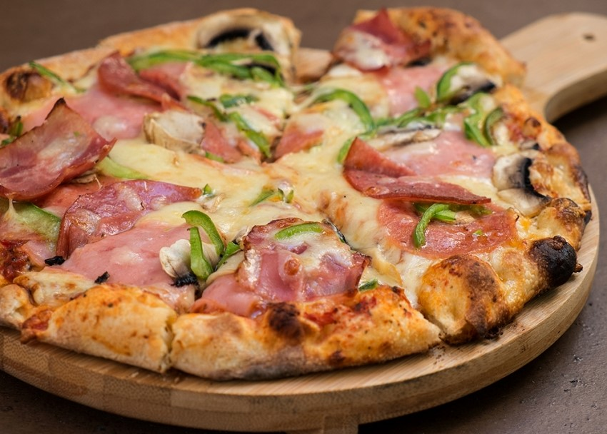
Ποια είναι η επαναστατική ιδέα λοιπόν του Nakamoto? Να δημιουργηθεί ένα παγκόσμιο νόμισμα που θα κινείται μεταξύ των ψηφιακών πορτοφολιών των πολιτών , χωρίς καμία, μα καμία ανάμειξη των τραπεζών ! Ο Nakamoto το κατάφερε αυτό λύνοντας το πρόβλημα του double spending που είναι βασικό πρόβλημα κάθε κρυπτονομίσματος, δηλαδή χρήματα που χρησιμοποιείς να μην τα ξανά χρησιμοποιείς .
Πρώτη συναλλαγή γίνεται 12 Ιανουαρίου του 2009 μεταξύ Satoshi και του κρυπτογράφου Hal Finney. Βασική προϋπόθεση ήταν να μοιραστούν bitcoin σε όσους περισσότερους κομπιουτεράδες γινόταν !
22 Μαΐου 2010 στη Φλόριντα γίνεται και η πρώτη αγορά. Αγόρασε ένας προγραμματιστής 2 πίτσες στην αξία των 10.000 bitcoin δηλαδή σημερινής αξίας περίπου 285.500.000 η μια πίτσα και δεν γνωρίζω, αν ήταν Pizza Hut !!!

Slide 11
ΕΥΡΩΠΑΪΚΗ ΚΕΝΤΡΙΚΗ ΤΡΑΠΕΖΑ
Τελικά τι είναι το bitcoin ? Είναι νόμισμα ? Είναι μετοχή ? Τίποτε από τα δύο δεν είναι ! Δεν είναι νόμισμα γιατί δεν κυκλοφορεί από Κεντρικές Τράπεζες κάποιων επίσημων κρατών, ούτε μετοχή αφού δεν διαπραγματεύεται σε κανένα χρηματιστήριο. Αυτή τη στιγμή θα μπορούσαμε να πούμε μετά βεβαιότητας, ότι είναι ένα είδος «οικονομικής φούσκας» που όμως μπορεί με την πάροδο του χρόνου να γίνει ένα παγκόσμιο νόμισμα, με κάποιες προϋποθέσεις !
Οι προϋποθέσεις είναι να αποδεχτούν
Οι ανεξάρτητες Κεντρικές τράπεζες των αναπτυγμένων και αναπτυσσόμενων χωρών, να αποδεχτούν ένα κοινό νόμισμα για τις παγκόσμιες αλλά και για τις εγχώριες συναλλαγές
Να υπάρχει διαφάνεια για αυτές τις συναλλαγές και να αποκλειστούν από αυτές τις συναλλαγές κράτη που θεωρούνται φορολογικοί παράδεισοι!
Να εκπαιδευτεί ο πληθυσμός σε αυτές τις ηλεκτρονικές συναλλαγές ώστε με το ψηφιακό του πορτοφόλι να κάνει οποιεσδήποτε συναλλαγές.
Εδώ έρχεται πλέον η ΕΚΤ
Για να δούμε τα πράγματα από την αρχή λοιπόν

Slide 12
Στην πραγματικότητα υπάρχουν δύο είδη χρήματος
Τα μετρητά και η ηλεκτρονική πληρωμή( λογιστικές μονάδες) που όμως δεν είναι το ίδιο πράγμα:
Τα μεν είναι χρήμα κεντρικής τράπεζας και η δε είναι ιδιωτικό χρήμα. τα πάρουμε με τη σειρά
Τι είναι το χρήμα κεντρικής τράπεζας;
Το χρήμα που δημιουργούμε στην ΕΚΤ ονομάζεται χρήμα κεντρικής τράπεζας. Τα τραπεζογραμμάτια και τα κέρματα είναι επί του παρόντος το μόνο είδος χρήματος κεντρικής τράπεζας που διατίθεται στο κοινό.
Το χρήμα κεντρικής τράπεζας ονομάζεται επίσης δημόσιο χρήμα επειδή εκδίδεται από δημόσιο οργανισμό –την κεντρική τράπεζα– και, ως εκ τούτου, υποστηρίζεται από τον δημόσιο τομέα . με τη σειρά.…
πάρουμε με τη σειρά

Slide 13
Τι είναι το ιδιωτικό χρήμα;
Οι εμπορικές τράπεζες επίσης δημιουργούν χρήμα. Αυτό ακριβώς κάνουν όταν σας χορηγούν νέο δάνειο, όπως είδαμε προηγουμένως, και τα χρήματα εμφανίζονται στον τραπεζικό σας λογαριασμό. Αυτό το είδος χρήματος ονομάζεται ιδιωτικό χρήμα. Περιλαμβάνει επίσης το υπόλοιπο που βλέπετε στο αντίγραφο κίνησης του τραπεζικού λογαριασμού σας και τις αποταμιεύσεις στον λογαριασμό σας. Όλες οι πληρωμές που πραγματοποιείτε με χρεωστικές ή πιστωτικές κάρτες ή μέσω ηλεκτρονικής υπηρεσίας πληρωμών αποτελούν μεταφορές ιδιωτικού χρήματος, επειδή χρησιμοποιείτε χρήματα που έχουν δημιουργηθεί από την τράπεζά σας.
Όταν κάνετε αναλήψεις τραπεζογραμματίων, μετατρέπετε το ιδιωτικό χρήμα στον τραπεζικό σας λογαριασμό σε χρήμα κεντρικής τράπεζας. Εναλλακτικά, μετατρέπετε το δημόσιο χρήμα σε ιδιωτικό χρήμα, καταθέτοντάς το στην τράπεζά σας.

Slide 14
Το δημόσιο χρήμα λειτουργεί ως σημείο αναφοράς για το νομισματικό σύστημα. Αυτός είναι ο λόγος για τον οποίο οι άνθρωποι μπορούν να εμπιστεύονται την αξία του ιδιωτικού χρήματος που εκδίδουν οι τράπεζες. Μια επιχείρηση αποδέχεται μια πληρωμή από την πιστωτική σας κάρτα επειδή γνωρίζει ότι μπορεί να μετατραπεί στο ίδιο ποσό χρήματος κεντρικής τράπεζας.

Slide 15
Το ψηφιακό ευρώ: γεφυρώνοντας το χάσμα
Φιλοδοξία της ΕΚΤ είναι να συνδυάσουν τα οφέλη του χρήματος κεντρικής τράπεζας με τον τρόπο με τον οποίο οι άνθρωποι χρησιμοποιούν τα χρήματα και πραγματοποιούν τις πληρωμές τους σήμερα. Αυτό θα επιτρέψει να παρέχει δημόσιο χρήμα σε ηλεκτρονική μορφή, πέραν των μετρητών. Ο τρόπος για να μπορέσει να επιτύχει αυτόν τον στόχο είναι ένα ψηφιακό νόμισμα κεντρικής τράπεζας: το ψηφιακό ευρώ.
Όπως ξοδεύετε τα χρήματα στον τραπεζικό σας λογαριασμό, θα μπορούσατε να χρησιμοποιείτε μια κάρτα ή μια εφαρμογή στο κινητό τηλέφωνο για να πραγματοποιείτε τις πληρωμές σας με ψηφιακά ευρώ. Όμως θα είναι χρήμα κεντρικής τράπεζας, με την εγγύηση και την υποστήριξη της ΕΚΤ.

Slide 16
Τα οφέλη του Ψηφιακού Ευρώ
Η εισαγωγή του ψηφιακού ευρώ θα μπορούσε να στηρίξει τον ψηφιακό μετασχηματισμό και να βοηθήσει την ΕΚΤ να ανταποκριθεί στις ανάγκες και τις προτιμήσεις των πολιτών σε ό,τι αφορά τις πληρωμές. Ο ψηφιακός μετασχηματισμός μπορεί, με τη σειρά του, να συμβάλει στην οικονομική ανάπτυξη.
Ένα άλλο όφελος είναι ότι το ψηφιακό ευρώ θα αυξήσει την ανθεκτικότητα του νομίσματός, έναντι μη ρυθμιζόμενων τεχνολογικών εξελίξεων στον τραπεζικό και τον χρηματοπιστωτικό τομέα –όπως τα κρυπτοστοιχεία και οι εναλλακτικές λύσεις πληρωμών που δεν χρησιμοποιούν μεγάλα σχήματα καρτών, που θα μπορούσαν να υπονομεύσουν τη χρηματοπιστωτική σταθερότητα.
Τα οφέλη του ψηφιακού ευρώοφέλη του ψηφιακού ευρώ

Slide 17
Η ανάγκη για ψηφιακό ευρώ
Πολλοί άνθρωποι απομακρύνονται από τα μετρητά και στρέφονται προς τις νέες ψηφιακές πληρωμές. Η ΕΚΤ θέλει να διαφυλάξει τον ρόλο του δημόσιου χρήματος ως νομισματικού σημείου αναφοράς και να διατηρήσει την εμπιστοσύνη των Ευρωπαίων πολιτών στο νόμισμά της.
Η έκδοση ψηφιακού ευρώ θα επιτρέψει στην ΕΚΤ να ενισχύσει το νομισματικό της σύστημα και το σύστημα πληρωμών της . Θα προσφέρει σε όλους τη δυνατότητα να χρησιμοποιούν δημόσιο χρήμα για να πραγματοποιούν ασφαλείς πληρωμές οπουδήποτε στη ζώνη του ευρώ.

Slide 19
ΕΡΩΤΗΣΕΙΣ

Slide 20
Ποιος διατύπωση την πρόταση ότι το χρήμα είναι συνδετικός κρίκος μεταξύ παρόντος και μέλλοντος ?
Α) Adam smith
B) Riccardo
Γ) Keynes
Δ) Minsky

Slide 21
Το σωστό είναι το :
Γ)

Slide 22
Το Bancor προτάθηκε να γίνει :
Α) ψηφιακό νόμισμα
Β) λογιστική μονάδα
Γ) Νόμισμα της FED
Δ) Τίποτε από τα παραπάνω

Slide 23
Το σωστό είναι :
Το Β)

Slide 24
Με το πρώτο bitcoin αγόρασαν:
Α) Υπολογιστή
Β) Συνδρομή σε τηλεοπτικό κανάλι
Γ) Συνδρομή σε videogame
Δ) Πίτσα

Slide 25
Το σωστό είναι :
Το Δ)

Slide 26
ΤΕΛΟΣ ΣΑΣ ΕΥΧΑΡΙΣΤΩ !

